Slide 1
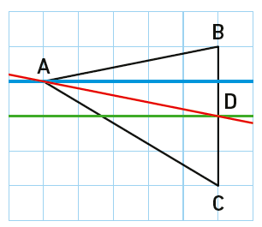
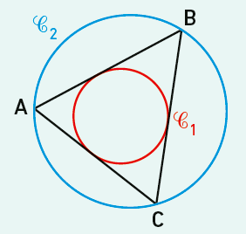
11 - Cercles et triangles
Les médiatrices et le cercle circonscrit à un triangle
a. Quelle est la couleur de la droite qui est une médiatrice du triangle ABC ?
b. Quel est le cercle circonscrit au triangle ABC ?

